Slide 1
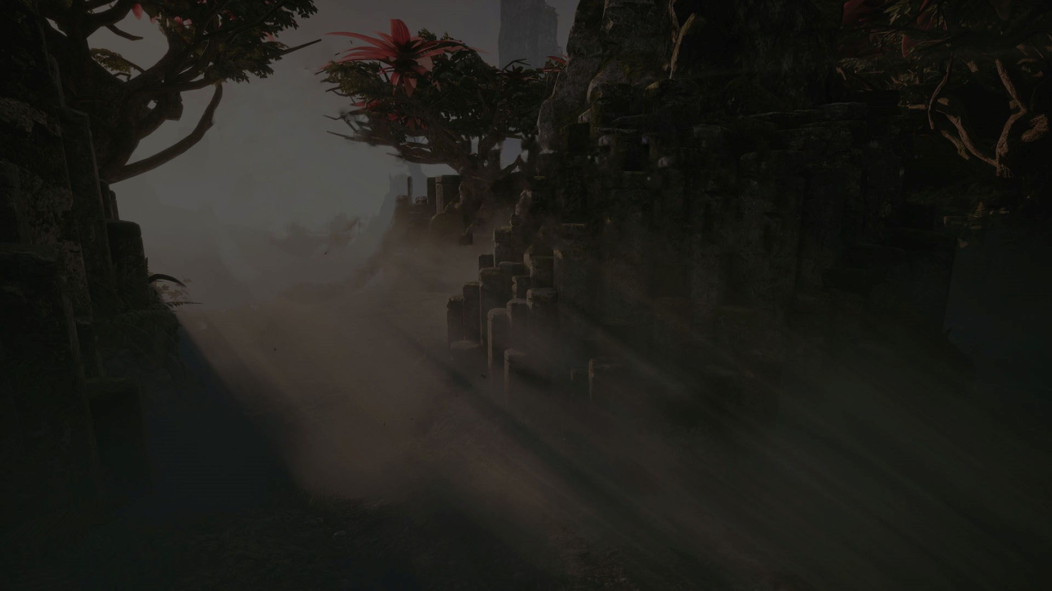
引擎基础概念与底层实用系统
卢铮luzheng2@kingsoft.com

Slide 2

课程内容
初识游戏引擎
游戏引擎底层系统
引擎高级功能简介

Slide 3
第一部分
初识游戏引擎
Notes:
虚拟现实（VR）的呈现需要同时用到硬件和软件。创建VR内容时，应了解各种设备和软件解决方案。

Slide 4
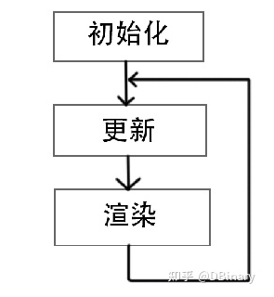
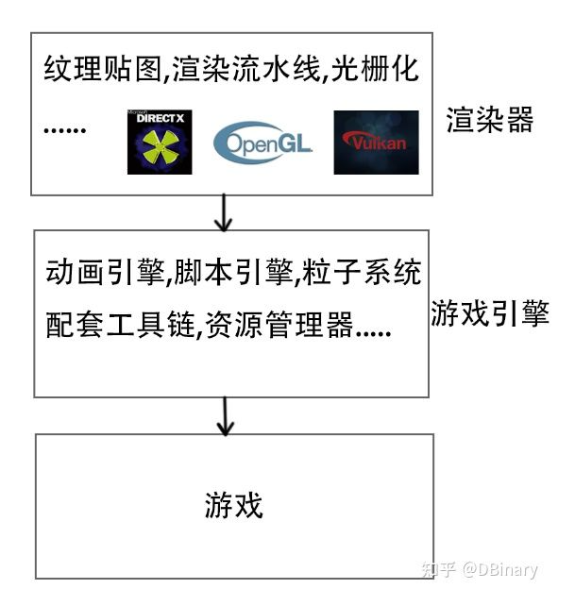
游戏引擎概述
主要是指一些已编写好的游戏系统或交互式实时图像应用程序的核心组件，这些系统为游戏设计者提供编写游戏所需的各种工具，其目的在于让游戏设计者能容易和快速度写出游戏程序而不用从零开始。
游戏引擎是游戏开发者对经验的总结，对于那些重复的，经常用到的工作，引擎设计者往往会将这些工作做好封装。比如场景管理，碰撞检测。
Notes:
如果从未写过脚本，或者写过脚本但没用过UE4，最好先熟悉一下编辑器和工作流，然后再开始着手基于C++的项目。

Slide 5
引擎结构概述
渲染模块（2D/3D）
物理引擎
碰撞检测
声音
脚本
动画
网络模块
内存管理
资源和文件管理
多线程
Notes:
如果从未写过脚本，或者写过脚本但没用过UE4，最好先熟悉一下编辑器和工作流，然后再开始着手基于C++的项目。

Slide 6
title
title
title
list
title
list

Slide 7
title
Stage1
Stage2
Stage3
stageN
specification

Slide 8
title
description
list
specification
Notes:
菜单栏
关卡编辑器（Level Editor）工具栏
“模式”（Modes）面板
“内容浏览器”（Content Browser）面板
“视口”（Viewport）面板
“世界大纲视图”（World Outliner）面板
“细节”（Details）面板
编辑器界面布局可以修改。为了改进工作流，可以方便地改变窗格和窗口的位置。在这些课程中，为保持一致，所有界面元素都位于默认位置，但随着经验的增多，你很可能会希望改变某些元素的位置以提高工作效率。

Slide 9
title
Content.
title
content
list

Slide 10
specification
specification
title
title
content
content
Notes:
你可能在开发中主要使用透视图，但正交视图非常适合微调场景中的Actor位置。

Slide 11
exercise： content
title：
list

